Slide 1

Prontuario Estadístico
Prontuario Estadístico
Octubre 2016

Slide 2
Prontuario Estadístico
Octubre 2016.

Slide 3
Contenido
Sección | Pagina
Unidades Académicas según municipio sede y año de fundación | 5
La UES en números | 7
U. A. San Luis Río Colorado | 15
U. A. Magdalena | 23
U. A. Hermosillo | 31
U. A. Benito Juárez | 39
U. A. Navojoa | 47

Slide 4
Unidades Académicas
Prontuario Estadístico 2016

Slide 5
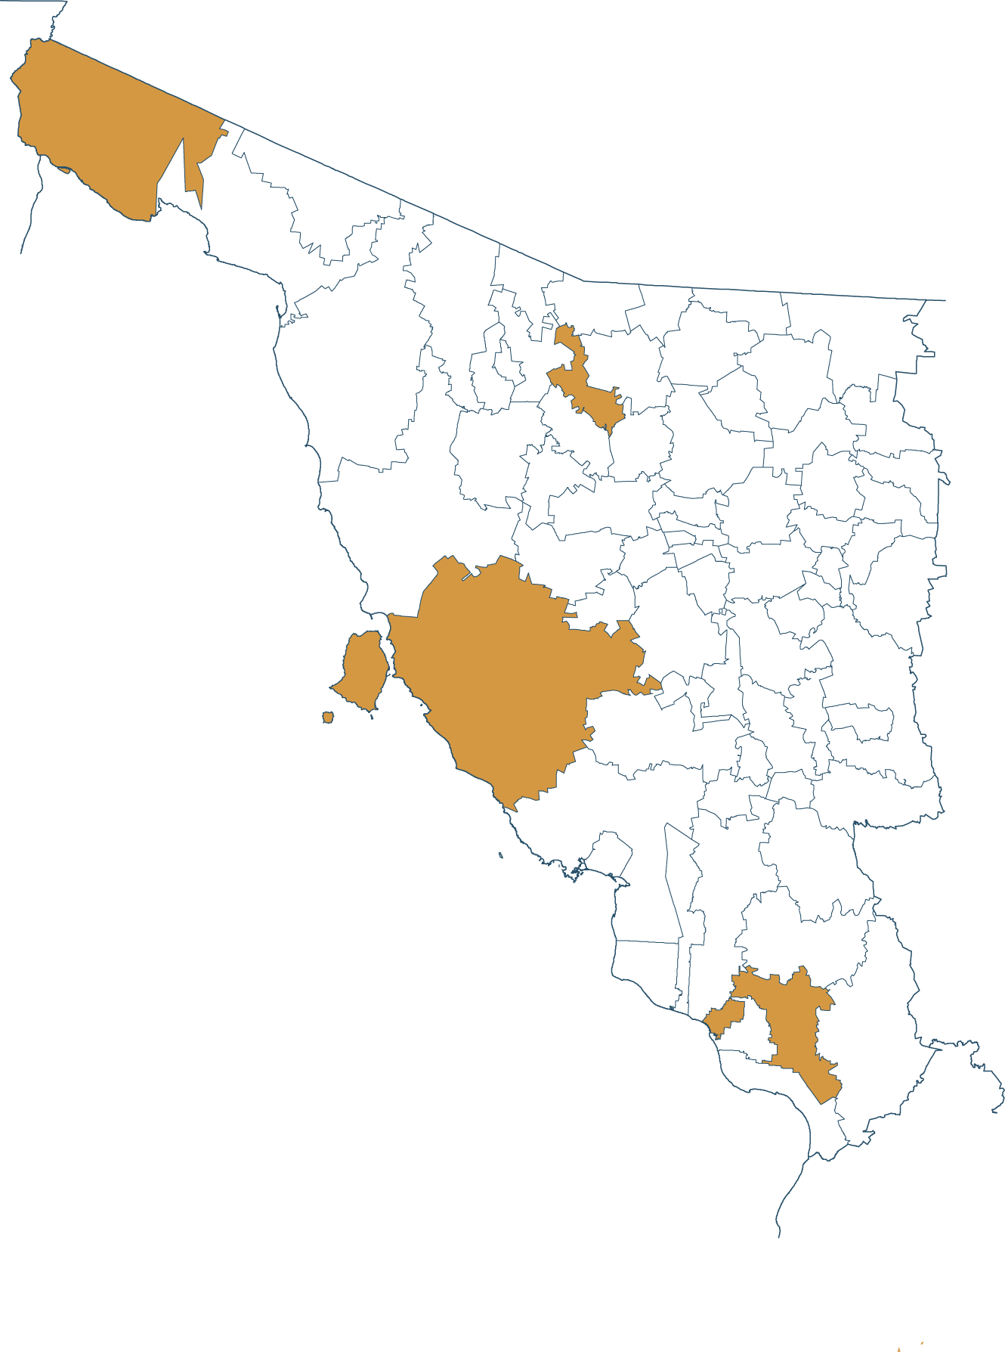
Unidades Académicas según municipio sede y año de fundación
U.A. San Luis Río Colorado
Fundada en 1983
U.A. Magdalena
Fundada en 1998
U.A. Hermosillo
Fundada en 1984
U.A. Navojoa
Fundada en 1984
U.A. Benito Juárez
Fundada en 2001

Slide 6
La UES en números
Prontuario Estadístico 2016

Slide 7


La UES en números
Oferta Educativa
Licenciaturas: 17
Maestría: 5
Programas Académicos por Unidad Académica
San Luis Río Colorado: 16
Magdalena: 9
Hermosillo: 22
Benito Juárez: 8
Navojoa: 15
Total: 70

Slide 8

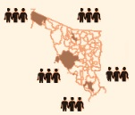
La UES en números
Matrícula por Nivel de Estudios
Licenciatura: 11,047
Maestría: 43
Total: 11,090
Matrícula por Unidad Académica
San Luis Río Colorado: 2,035
Magdalena: 772
Hermosillo: 6,339
Benito Juárez: 482
Navojoa: 1,462
Total: 11,090

Slide 9


La UES en números
Egresados y Titulados (ciclo escolar 2015 – 2016)
Egresados: 1,093
Titulados: 804
Profesores por Tiempo de Dedicación
Tiempo Completo: 321
Medio Tiempo: 29
Asignatura: 347
Total: 697

Slide 10



La UES en números
Profesores de Tiempo Completo según Nivel de Escolaridad
Doctorado: 74
Maestría: 202
Licenciatura: 45
Profesores con Reconocimiento
Profesores en el SNI: 23
Profesores en el PRODEP: 95

Slide 11


La UES en números
Personal No Docente
Directivos: 21
Administrativos: 300
Servicios: 103
Apoyo a la Docencia: 116
Total: 540
Oferta Educativa de Calidad Reconocida
Porcentaje de Programas Educativos de Calidad Reconocida: 75.0%
Porcentaje de Matrícula en Programas Educativos de Calidad Reconocida: 78.3%

Slide 12


La UES en números
Movilidad Académica (periodo 2016-2)
Estudiantes en Movilidad Internacional: 84
Estudiantes en Movilidad Nacional: 25
Profesores en Movilidad Internacional: 3
Profesores en Movilidad Nacional: 1
Total: 113
Indicadores de Rendimiento Académico
Porcentaje de Deserción Escolar del 2016-1 al 2016-2: 18.9%
Aprovechamiento (periodo 2016-1): 8.4 puntos
Porcentaje de Alumnos con una o más materias reprobadas (periodo 2016-1): 30.9%

Slide 13




La UES en números
Alumnos por Campo de Formación Académica
Ciencias Sociales, Administrativas y Derecho: 4,461 alumnos (40.2%)
Ingeniería, Manufactura y Construcción: 1,668 alumnos (15.0%)
Ciencias Naturales, Exactas y de la Computación: 1,488 alumnos (13.4%)
Salud: 1,479 alumnos (13.3%)
Servicios: 1,149 alumnos (10.4%)
Agronomía y Veterinaria: 499 alumnos (4.5%)
Educación: 346 alumnos (3.2%)

Slide 14
U. A. San Luis Río Colorado
Prontuario Estadístico 2016

Slide 15
U. A. San Luis Río Colorado
Oferta Educativa
Licenciaturas: 15
Maestría: 1
Matrícula por Nivel de Estudios
Licenciatura: 2,024
Maestría: 11
Total: 2,035

Slide 16
U. A. San Luis Río Colorado
Matrícula por Programa Educativo
Programa Educativo | Alumnos
Lic. En Administración de Empresas | 390
Lic. En Comercio Internacional | 266
Lic. En Contaduría | 223
Lic. En Entrenamiento Deportivo | 193
Ing. En Software / Lic. En Sistemas Computacionales Administrativos | 152
Lic. En Nutrición Humana | 138
Lic. En Enseñanza del Inglés | 130
Ing. Industrial en Manufactura / Ing. Industrial | 178
Lic. En Gestión Turística | 114
Ing. En Mecatrónica / Ing. Industrial en Electrónica | 122
Ing. En Horticultura | 57
Ing. Ambiental | 61
Ing. en Biotecnología Acuática | -
Ing. en Tecnología de Alimentos | -
Lic. en Agronegocios | -
Mtría. Sistemas de Producción Biosustentables | 11
Matrícula Total U.A.:
2,035
UASLRC

Slide 17
U. A. San Luis Río Colorado
Egresados y Titulados (ciclo escolar 2015 – 2016)
Egresados: 301
Titulados: 234
Profesores por Tiempo de Dedicación
Tiempo Completo: 89
Medio Tiempo: 6
Asignatura: 42
Total: 137

Slide 18
U. A. San Luis Río Colorado
Profesores de Tiempo Completo según Nivel de Escolaridad
Doctorado: 17
Maestría: 61
Licenciatura: 11
Profesores con Reconocimiento
Profesores en el SNI: 2
Profesores en el PRODEP: 10

Slide 19
U. A. San Luis Río Colorado
Personal No Docente
Directivos: 3
Administrativos: 58
Servicios: 14
Apoyo a la Docencia: 29
Total: 104
Oferta Educativa de Calidad Reconocida
Porcentaje de Programas Educativos de Calidad Reconocida: 71.4%
Porcentaje de Matrícula en Programas Educativos de Calidad Reconocida: 81.6%

Slide 20
U. A. San Luis Río Colorado
Movilidad Académica (periodo 2016-2)
Estudiantes en Movilidad Internacional: 10
Estudiantes en Movilidad Nacional: 3
Profesores en Movilidad Internacional: 0
Profesores en Movilidad Nacional: 0
Total: 13
Indicadores de Rendimiento Académico
Porcentaje de Deserción Escolar del 2016-1 al 2016-2: 20.8%
Aprovechamiento (periodo 2016-1): 8.4 puntos
Porcentaje de Alumnos con una o más materias reprobadas (periodo 2016-1): 30.2%

Slide 21
U. A. San Luis Río Colorado
Alumnos por Campo de Formación Académica
Ciencias Sociales, Administrativas y Derecho: 993 alumnos (48.7%)
Ingeniería, Manufactura y Construcción: 361 alumnos (17.7%)
Servicios: 193 alumnos (9.5%)
Ciencias Naturales, Exactas y de la Computación: 152 alumnos (7.4%)
Salud: 138 alumnos (6.9%)
Educación: 130 alumnos (6.4%)
Agronomía y Veterinaria: 68 alumnos (3.4%)

Slide 22
U. A. Magdalena
Prontuario Estadístico 2016

Slide 23
U. A. Magdalena
Oferta Educativa
Licenciaturas: 9
Maestría: 0
Matrícula por Nivel de Estudios
Licenciatura: 772
Maestría: 0
Total: 772

Slide 24
U. A. Magdalena
Matrícula por Programa Educativo
Programa Educativo | Alumnos
Ing. Industrial en Manufactura | 175
Lic. En Comercio Internacional | 167
Lic. En Administración de Empresas | 108
Ing. En Geociencias | 105
Ing. En Software | 94
Lic. En Enseñanza del Inglés | 47
Lic. En Entrenamiento Deportivo | 38
Lic. En Nutrición Humana | 38
Lic.. En Gestión Turística | -
Matrícula Total U.A.:
772
UAM

Slide 25
U. A. Magdalena
Egresados y Titulados (ciclo escolar 2015 – 2016)
Egresados: 59
Titulados: 73
Profesores por Tiempo de Dedicación
Tiempo Completo: 13
Medio Tiempo: 6
Asignatura: 37
Total: 56

Slide 26
U. A. Magdalena
Profesores de Tiempo Completo según Nivel de Escolaridad
Doctorado: 2
Maestría: 7
Licenciatura: 4
Profesores con Reconocimiento
Profesores en el SNI: 0
Profesores en el PRODEP: 7

Slide 27
U. A. Magdalena
Personal No Docente
Directivos: 3
Administrativos: 25
Servicios: 9
Apoyo a la Docencia: 9
Total: 46
Oferta Educativa de Calidad Reconocida
Porcentaje de Programas Educativos de Calidad Reconocida: 100.0%
Porcentaje de Matrícula en Programas Educativos de Calidad Reconocida: 100.0%

Slide 28
U. A. Magdalena
Movilidad Académica (periodo 2016-2)
Estudiantes en Movilidad Internacional: 9
Estudiantes en Movilidad Nacional: 0
Profesor en Movilidad Internacional: 1
Profesores en Movilidad Nacional: 0
Total: 10
Indicadores de Rendimiento Académico
Porcentaje de Deserción Escolar del 2016-1 al 2016-2: 20.4%
Aprovechamiento (periodo 2016-1): 8.6 puntos
Porcentaje de Alumnos con una o más materias reprobadas (periodo 2016-1): 24.3%

Slide 29
U. A. Magdalena
Alumnos por Campo de Formación Académica
Ciencias Sociales, Administrativas y Derecho: 275 alumnos (35.6%)
Ciencias Naturales, Exactas y de la Computación: 199 alumnos (25.8%)
Ingeniería, Manufactura y Construcción: 175 alumnos (22.7%)
Educación: 47 alumnos (6.1%)
Salud: 38 alumnos (4.9%)
Servicios: 38 alumnos (4.9%)

Slide 30
U. A. Hermosillo
Prontuario Estadístico 2016

Slide 31
U. A. Hermosillo
Oferta Educativa
Licenciaturas: 17
Maestría: 5
Matrícula por Nivel de Estudios
Licenciatura: 6,311
Maestría: 28
Total: 6,339

Slide 32
U. A. Hermosillo
Matrícula por Programa Educativo
Programa Educativo | Alumnos
Lic. En Nutrición Humana | 868
Lic. En Administración de Empresas | 853
Lic. En Comercio Internacional | 777
Lic. En Entrenamiento Deportivo / Lic. en Entrenamiento Deportivo (Modalidad a Distancia) | 655
Lic. En Gestión Turística | 526
Ing. En Geociencias | 482
Lic. En Contaduría | 396
Ing. Ambiental | 367
Ing. En Horticultura | 246
Ing. En Mecatrónica | 218
Lic. En Ecología | 215
Ing. Industrial en Manufactura | 204
Ing. En Software | 191
Lic. En Enseñanza del Inglés | 149
Ing. En Tecnología de Alimentos | 99
Lic. En Ciencias Policiales y Seguridad Ciudadana (ISSPE) | 65
Lic. en Agronegocios | -
Mtría. En Administración de la Calidad | 15
Mtría. En Metodología en Entrenamiento Deportivo de Alto Rendimiento | 10
Mtría. Sistemas de Producción Biosustentables | 3
Maestría en Administración de Empresas Turísticas | -
Maestría en Administración de Negocios Internacionales | -
Matrícula Total U.A.:
6,339
UAH

Slide 33
U. A. Hermosillo
Egresados y Titulados (ciclo escolar 2015 – 2016)
Egresados: 517
Titulados: 359
Profesores por Tiempo de Dedicación
Tiempo Completo: 161
Medio Tiempo: 13
Asignatura: 189
Total: 363

Slide 34
U. A. Hermosillo
Profesores de Tiempo Completo según Nivel de Escolaridad
Doctorado: 42
Maestría: 94
Licenciatura: 25
Profesores con Reconocimiento
Profesores en el SNI: 15
Profesores en el PRODEP: 48

Slide 35
U. A. Hermosillo
Personal No Docente
Directivos: 3
Administrativos: 95
Servicios: 53
Apoyo a la Docencia: 51
Total: 202
Oferta Educativa de Calidad Reconocida
Porcentaje de Programas Educativos de Calidad Reconocida: 80.0%
Porcentaje de Matrícula en Programas Educativos de Calidad Reconocida: 84.4%

Slide 36
U. A. Hermosillo
Movilidad Académica (periodo 2016-2)
Estudiantes en Movilidad Internacional: 54
Estudiantes en Movilidad Nacional: 10
Profesor en Movilidad Internacional: 1
Profesor en Movilidad Nacional: 1
Total: 66
Indicadores de Rendimiento Académico
Porcentaje de Deserción Escolar del 2016-1 al 2016-2: 15.4%
Aprovechamiento (periodo 2016-1): 8.4 puntos
Porcentaje de Alumnos con una o más materias reprobadas (periodo 2016-1): 34.6%

Slide 37
U. A. Hermosillo
Alumnos por Campo de Formación Académica
Ciencias Sociales, Administrativas y Derecho: 2,632 alumnos (41.5%)
Ingeniería, Manufactura y Construcción: 888 alumnos (14.0%)
Ciencias Naturales, Exactas y de la Computación: 888 alumnos (14.0%)
Salud: 868 alumnos (13.7%)
Servicios: 665 alumnos (10.5%)
Agronomía y Veterinaria: 249 alumnos (3.9%)
Educación: 149 alumnos (2.4%)

Slide 38
U. A. Benito Juárez
Prontuario Estadístico 2016

Slide 39
U. A. Benito Juárez
Oferta Educativa
Licenciaturas: 8
Maestría: 0
Matrícula por Nivel de Estudios
Licenciatura: 482
Maestría: 0
Total: 482

Slide 40
U. A. Benito Juárez
Matrícula por Programa Educativo
Programa Educativo | Alumnos
Lic. En Entrenamiento Deportivo | 186
Lic. En Administración de Empresas | 134
Lic. En Agronegocios | 75
Lic. En Nutrición Humana | 38
Ing. En Horticultura | 36
Ing. En Software | 13
Ing. en Biotecnología Acuática | -
Lic. en Enseñanza del Inglés | -
Matrícula Total U.A.:
482
UABJ

Slide 41
U. A. Benito Juárez
Egresados y Titulados (ciclo escolar 2015 – 2016)
Egresados: 57
Titulados: 55
Profesores por Tiempo de Dedicación
Tiempo Completo: 17
Medio Tiempo: 0
Asignatura: 20
Total: 37

Slide 42
U. A. Benito Juárez
Profesores de Tiempo Completo según Nivel de Escolaridad
Doctorado: 0
Maestría: 17
Licenciatura: 0
Profesores con Reconocimiento
Profesores en el SNI: 0
Profesores en el PRODEP: 10

Slide 43
U. A. Benito Juárez
Personal No Docente
Directivos: 3
Administrativos: 14
Servicios: 6
Apoyo a la Docencia: 11
Total: 34
Oferta Educativa de Calidad Reconocida
Porcentaje de Programas Educativos de Calidad Reconocida: 50.0%
Porcentaje de Matrícula en Programas Educativos de Calidad Reconocida: 28.7%

Slide 44
U. A. Benito Juárez
Movilidad Académica (periodo 2016-2)
Estudiantes en Movilidad Internacional: 2
Estudiantes en Movilidad Nacional: 8
Profesor en Movilidad Internacional: 1
Profesor en Movilidad Nacional: 0
Total: 11
Indicadores de Rendimiento Académico
Porcentaje de Deserción Escolar del 2016-1 al 2016-2: 26.3%
Aprovechamiento (periodo 2016-1): 8.5 puntos
Porcentaje de Alumnos con una o más materias reprobadas (periodo 2016-1): 22.6%

Slide 45
U. A. Benito Juárez
Alumnos por Campo de Formación Académica
Servicios: 186 alumnos (38.6%)
Ciencias Sociales, Administrativas y Derecho: 134 alumnos (27.8%)
Agronomía y Veterinaria: 111 alumnos (23.0%)
Salud: 38 alumnos (7.9%)
Ciencias Naturales, Exactas y de la Computación: 13 alumnos (2.7%)

Slide 46
U. A. Navojoa
Prontuario Estadístico 2016

Slide 47
U. A. Navojoa
Oferta Educativa
Licenciaturas: 14
Maestría: 1
Matrícula por Nivel de Estudios
Licenciatura: 1,458
Maestría: 4
Total: 1,462

Slide 48
U. A. Navojoa
Matrícula por Programa Educativo
Programa Educativo | Alumnos
Lic. En Nutrición Humana | 397
Lic. En Comercio Internacional | 223
Ing. En Software / Lic. En Sistemas Computacionales Administrativos | 207
Lic. En Administración de Empresas | 154
Ing. Industrial en Manufactura | 87
Ing. En Tecnología de Alimentos | 84
Ing. En Mecatrónica | 73
Lic. En Entrenamiento Deportivo | 67
Lic. En Contaduría | 50
Ing. En Biotecnología Acuática / Lic. En Acuacultura | 67
Ing. En Horticultura | 29
Lic. En Enseñanza del Inglés | 20
Lic. en Agronegocios | -
Lic. en Gestión Turística | -
Mtría. Sistemas de Producción Biosustentables | 4
Matrícula Total U.A.:
1,462
UAN

Slide 49
U. A. Navojoa
Egresados y Titulados (ciclo escolar 2015 – 2016)
Egresados: 159
Titulados: 83
Profesores por Tiempo de Dedicación
Tiempo Completo: 41
Medio Tiempo: 4
Asignatura: 59
Total: 104

Slide 50
U. A. Navojoa
Profesores de Tiempo Completo según Nivel de Escolaridad
Doctorado: 13
Maestría: 23
Licenciatura: 5
Profesores con Reconocimiento
Profesores en el SNI: 5
Profesores en el PRODEP: 20

Slide 51
U. A. Navojoa
Personal No Docente
Directivos: 3
Administrativos: 33
Servicios: 16
Apoyo a la Docencia: 16
Total: 68
Oferta Educativa de Calidad Reconocida
Porcentaje de Programas Educativos de Calidad Reconocida: 66.7%
Porcentaje de Matrícula en Programas Educativos de Calidad Reconocida: 37.9%

Slide 52
U. A. Navojoa
Movilidad Académica (periodo 2016-2)
Estudiantes en Movilidad Internacional: 9
Estudiantes en Movilidad Nacional: 4
Profesores en Movilidad Internacional: 0
Profesores en Movilidad Nacional: 0
Total: 13
Indicadores de Rendimiento Académico
Porcentaje de Deserción Escolar del 2016-1 al 2016-2: 28.0%
Aprovechamiento (periodo 2016-1): 8.4 puntos
Porcentaje de Alumnos con una o más materias reprobadas (periodo 2016-1): 22.3%

Slide 53
U. A. Navojoa
Alumnos por Campo de Formación Académica
Ciencias Sociales, Administrativas y Derecho: 427 alumnos (29.1%)
Salud: 397 alumnos (27.2%)
Ingeniería, Manufactura y Construcción: 244 alumnos (16.7%)
Ciencias Naturales, Exactas y de la Computación: 236 alumnos (16.1%)
Agronomía y Veterinaria: 71 alumnos (4.9%)
Servicios: 67 alumnos (4.6%)
Educación: 20 alumnos (1.4%)

Slide 54
Universidad Estatal de Sonora
Octubre 2016

